Slide 1
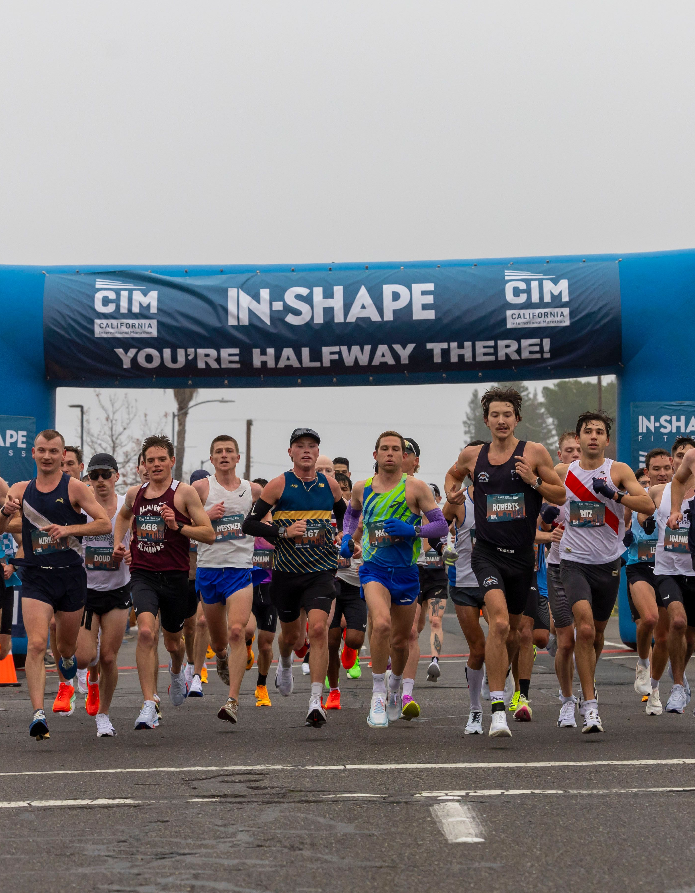
鹏飞集团杯
氢筑新程
马拉松
氢筑新程，为爱奔跑
独家总冠名合作提案
为带给你阳光的人奔跑

Slide 2
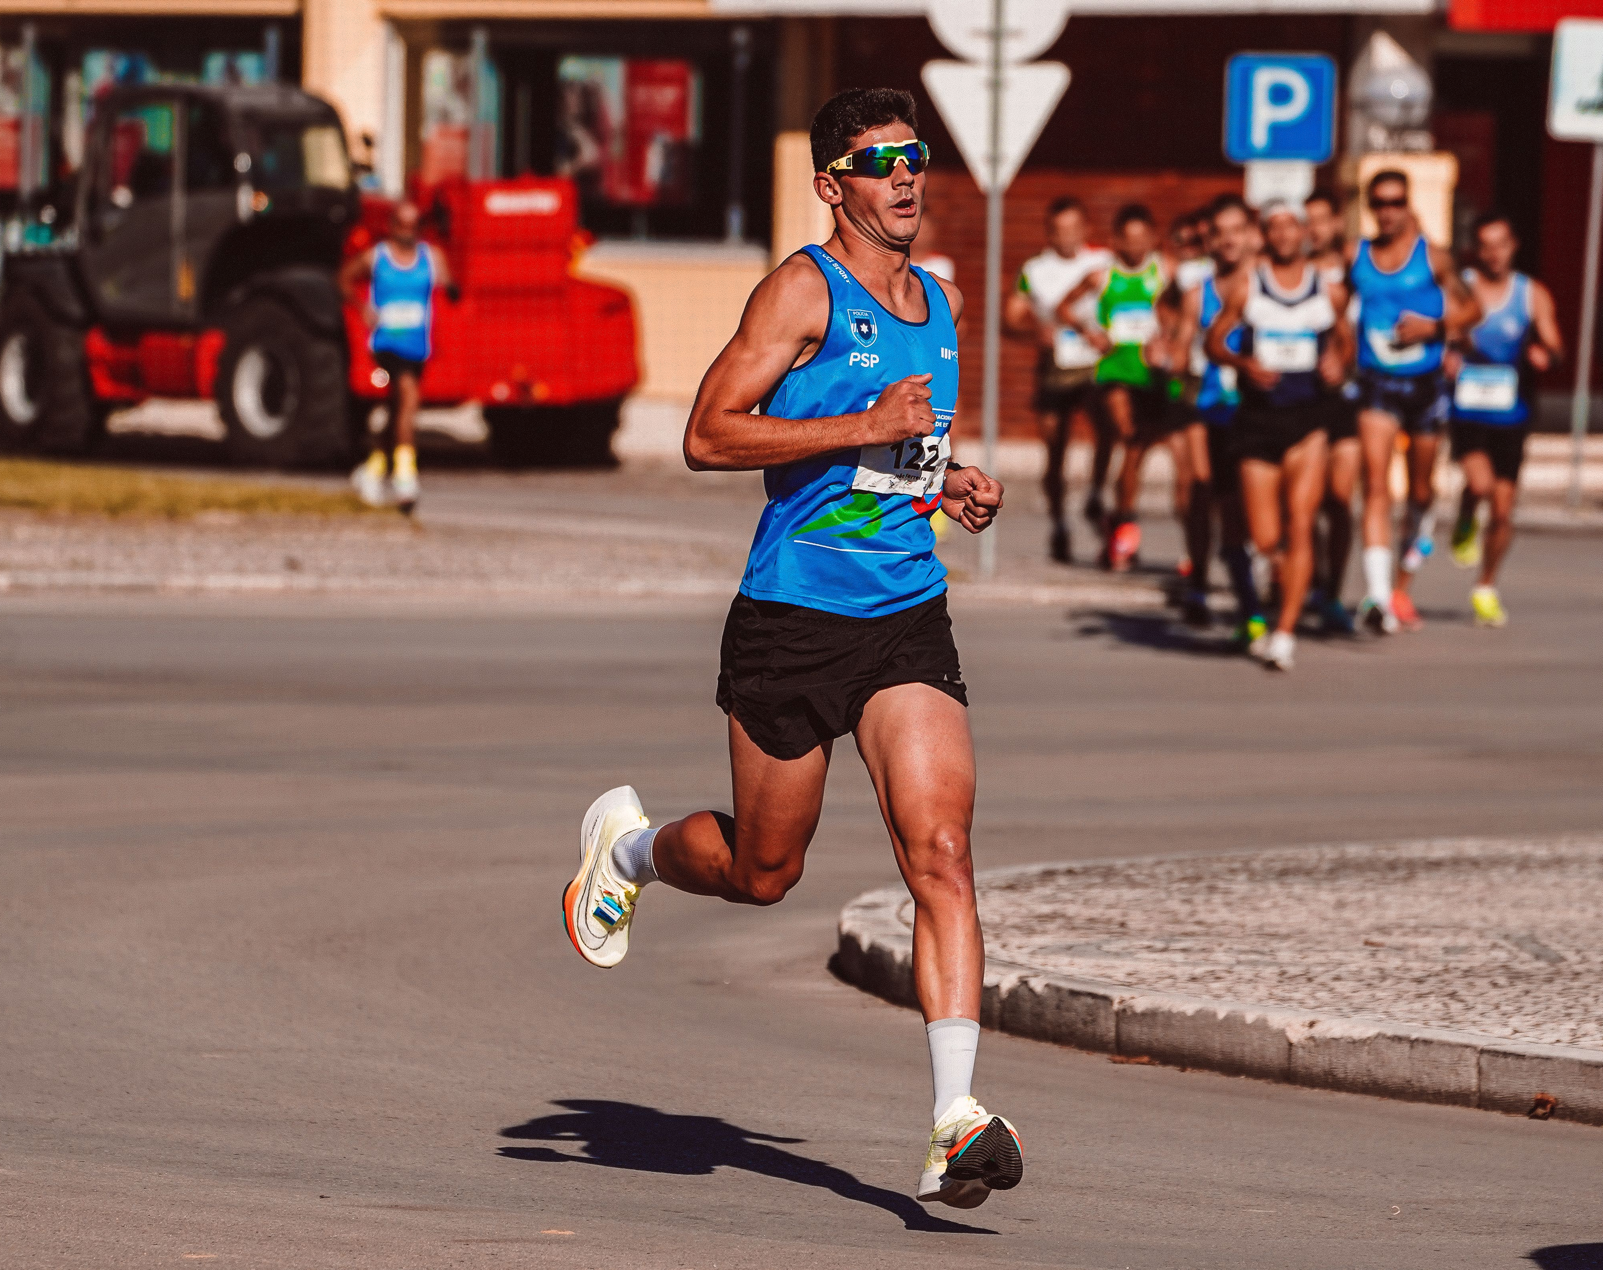
01 / 赛事价值
02
这场赛事，让品牌影响力与社会价值同向增长
100%
报名费捐赠点爱基金
绿色
氢能理念进入真实赛事场景
公益
每一次报名都形成可追踪善意
城市
跑者、媒体与消费场景集中汇聚
PENGFEI GROUP CUP · HYDROGEN BUILDS A NEW JOURNEY

Slide 3
02 / 鹏飞合作价值
03
一次冠名，带动五个品牌目标
不止获得曝光，更让鹏飞产业价值被理解、体验与转化。
01
02
03
04
05
氢能主业
文旅资源
高端酒店
企业责任
高端圈层
场景化传播
持续引流
客源转化
可视化
有效链接
产业实力被看见 · 责任担当被感知 · 消费场景被激活
PENGFEI GROUP CUP · HYDROGEN BUILDS A NEW JOURNEY

Slide 4
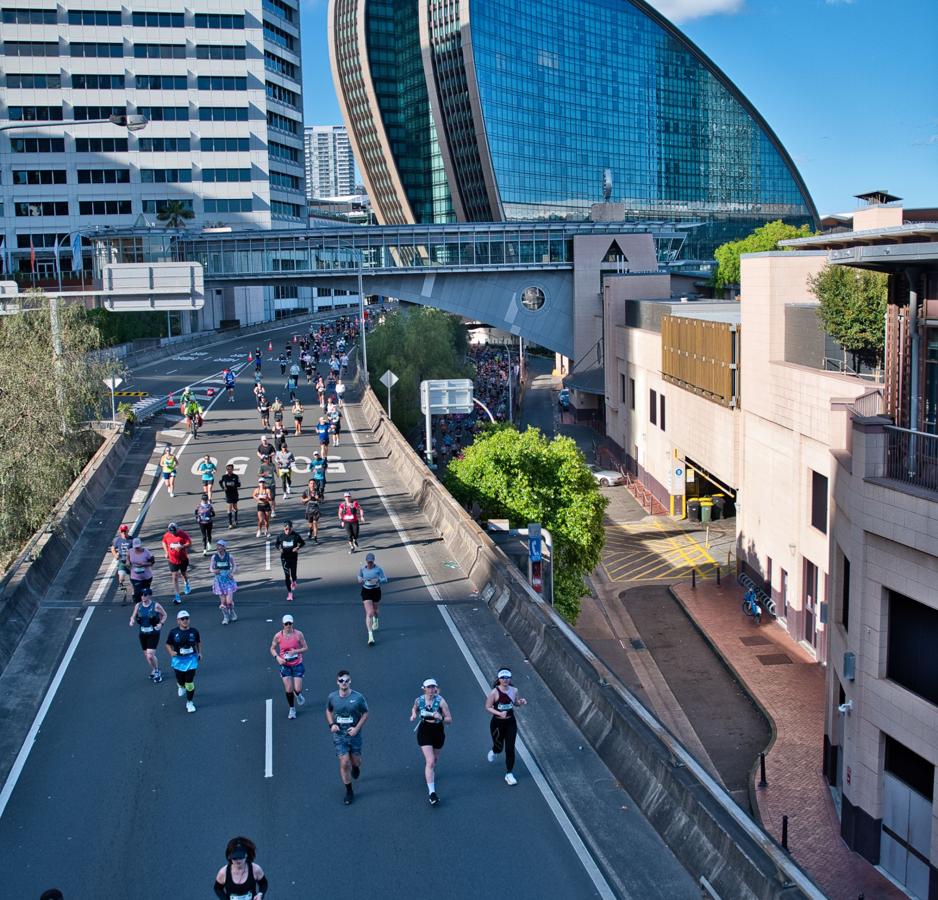
02 / 鹏飞合作价值
04
赛事流量不是终点，而是产业联动的起点
01
赛事流量
聚集
02
品牌认知
沉淀
03
氢能体验
理解
04
文旅酒店
转化
05
公益声誉
复利
长期回报
从看见鹏飞，到选择鹏飞
PENGFEI GROUP CUP · HYDROGEN BUILDS A NEW JOURNEY

Slide 5

03 / 赛事体验
05
四条体验线，让理念在现场被看见
绿色赛道
低碳补给与清洁能源保障
阳光致敬
写下一个名字，讲述一段感恩
公益捐赠
报名即参与，结果可公示
城市文旅
赛事连接景区、酒店与消费
PENGFEI GROUP CUP · HYDROGEN BUILDS A NEW JOURNEY

Slide 6
04 / 独家冠名权益
06
六大权益，覆盖赛事全链路
01
02
03
独家名称权
全场景视觉
综合体验区
04
05
06
领导礼遇
全媒体传播
产业联动
名称绑定 → 现场体验 → 传播扩散 → 产业转化
PENGFEI GROUP CUP · HYDROGEN BUILDS A NEW JOURNEY

Slide 7
04 / 独家冠名权益
07
鹏飞品牌覆盖跑者旅程的每个关键触点
赛前
到场
参赛
完赛
赛事全称
官宣与报名
主视觉
起终点与道旗
参赛服
号码布与参赛包
奖牌证书
颁奖与赛后专题
从第一次看见，到完赛后二次传播
PENGFEI GROUP CUP · HYDROGEN BUILDS A NEW JOURNEY

Slide 8

04 / 独家冠名权益
08
让鹏飞成为赛事舞台上的核心发起者
开幕式
集团领导致辞并鸣枪起跑
颁奖礼
为获奖选手颁奖
媒体场
重点口播、采访与专属接待
公益场
捐赠仪式与成果发布
PENGFEI GROUP CUP · HYDROGEN BUILDS A NEW JOURNEY

Slide 9

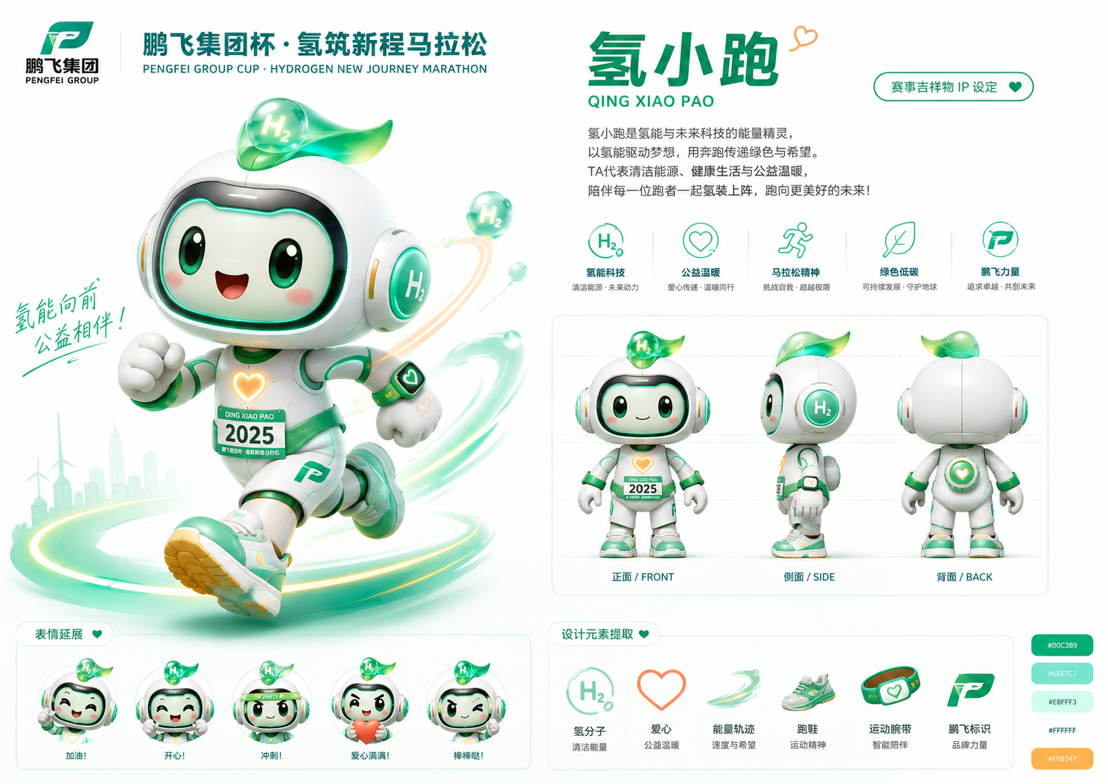

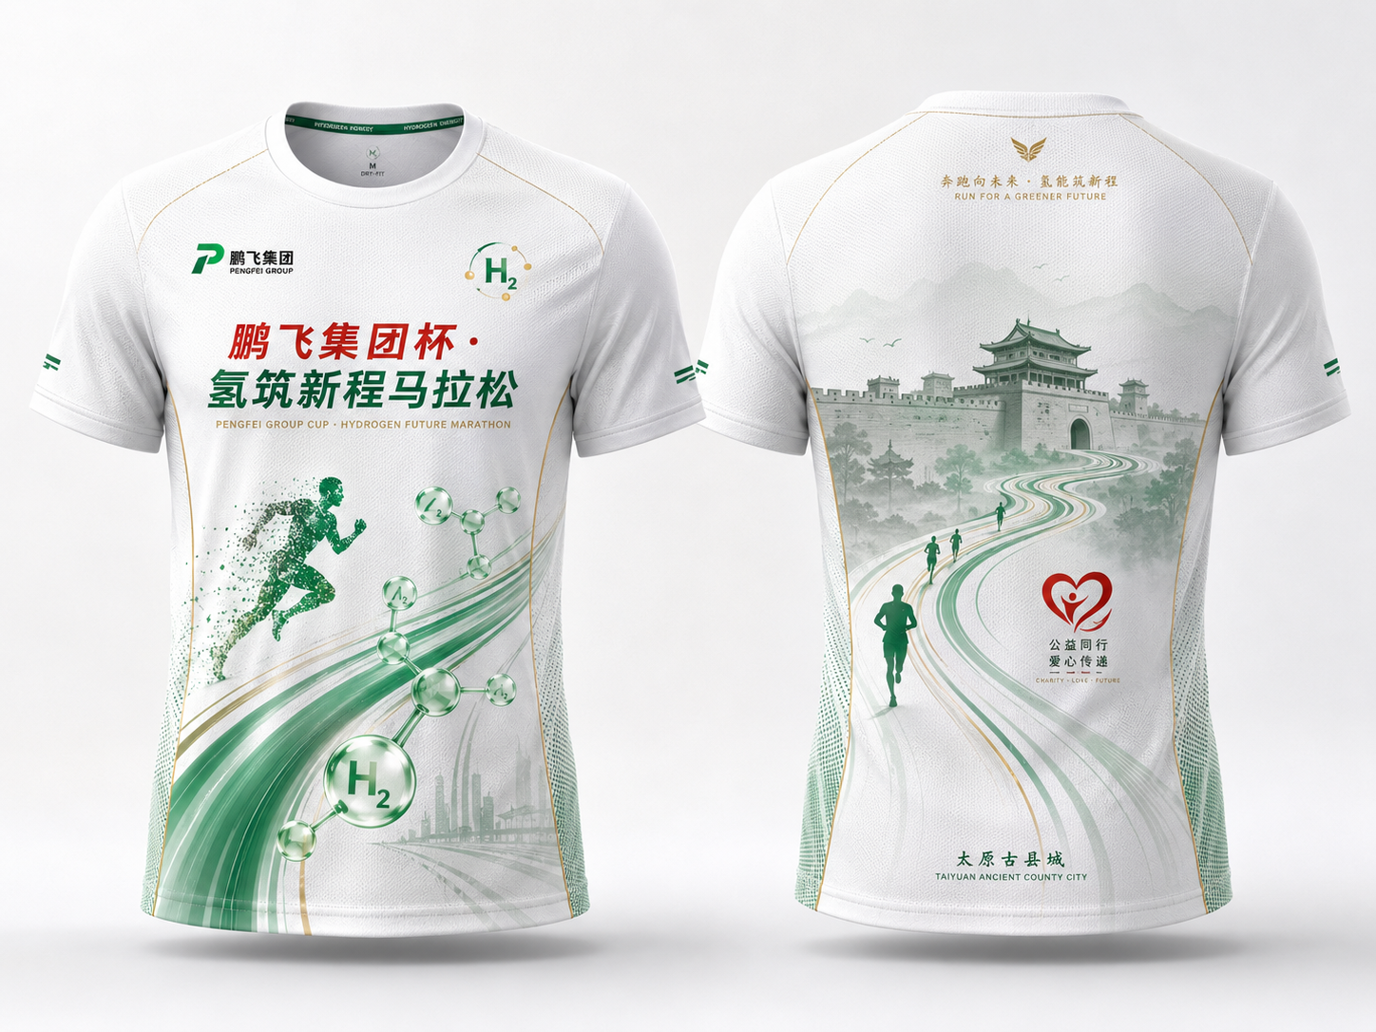
05 / AI 文创展示
09
一套视觉资产，快速覆盖赛事传播全场景
主视觉海报
赛事 IP
完赛奖牌
参赛服
统一主题 · 快速迭代 · 多渠道复用
PENGFEI GROUP CUP · HYDROGEN BUILDS A NEW JOURNEY

Slide 10
06 / 传播合作
10
赛前蓄势、赛中引爆、赛后沉淀
01
02
03
赛前蓄势
赛中引爆
赛后沉淀
冠名官宣
报名启动
阳光故事征集
赛事直播
短视频共创
媒体采访
成绩发布
捐赠公示
品牌纪录片
PENGFEI GROUP CUP · HYDROGEN BUILDS A NEW JOURNEY

Slide 11
07 / 合作建议
11
合作方式可组合，核心权益保持清晰
首选
灵活
长期
独家现金总冠名
现金＋资源置换
年度战略合作
完整总冠名
＋产业联动权益
现金投入
＋门票／房券资源
延展徒步、商会
与系列公益活动
下一步：确认赛事基础信息、合作投入与鹏飞品牌资产
PENGFEI GROUP CUP · HYDROGEN BUILDS A NEW JOURNEY

Slide 12

携手鹏飞集团
以氢筑新程
以爱抵达远方
绿色产业被看见
企业担当被感知
赛事流量被转化
共同打造一场有影响力、有温度、有回报的标杆赛事

